Slide 1
MOKAPOT 사용 매뉴얼
언어모델팀 윤광열, 이지수, 김현경, 최승민
MOKAPOT VER.0.1.1
2021.04.05

Slide 2
Python 및 오픈소스 모듈 설치
Python 3.7 버전 설치 (오픈 소스 연동을 위해 반드시 3.7)
오픈 소스 설치
KSS (pip install kss)
PyKospacing (pip install git+https://github.com/haven-jeon/PyKoSpacing.git)
Pyhanspell (pip install py-hanspell)
Hanja (pip install hanja –use-feature=2020-resolver)
MeCab (mecab 폴더 생성 > pip install mecab_python-0.996_ko_0.9.2_msvc-cp37-cp37m-win_amd64.whl --force-reinstall)
Tkinter (pip install tkinter)
Tensorflow (pip install tensorflow)

Slide 3
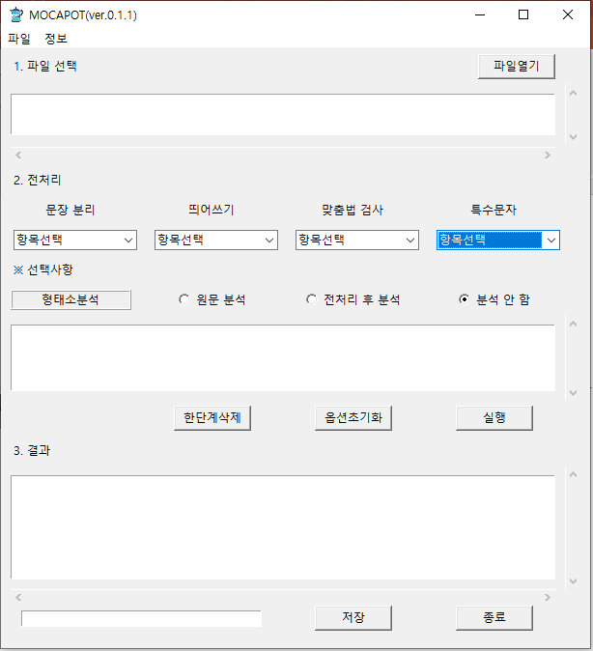
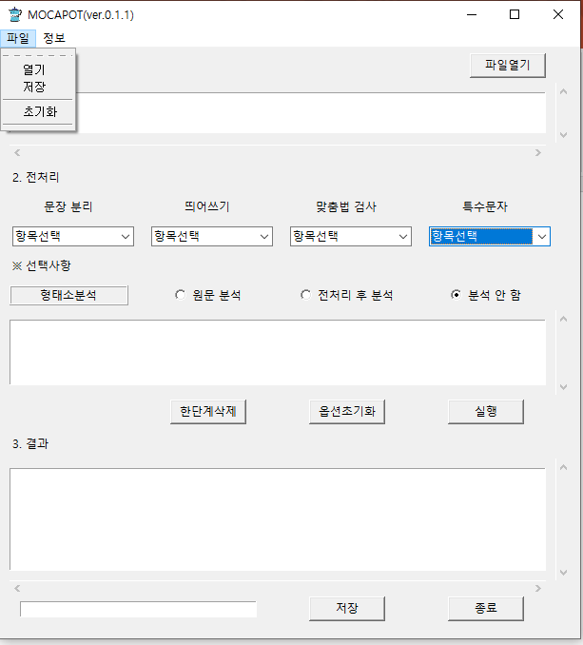
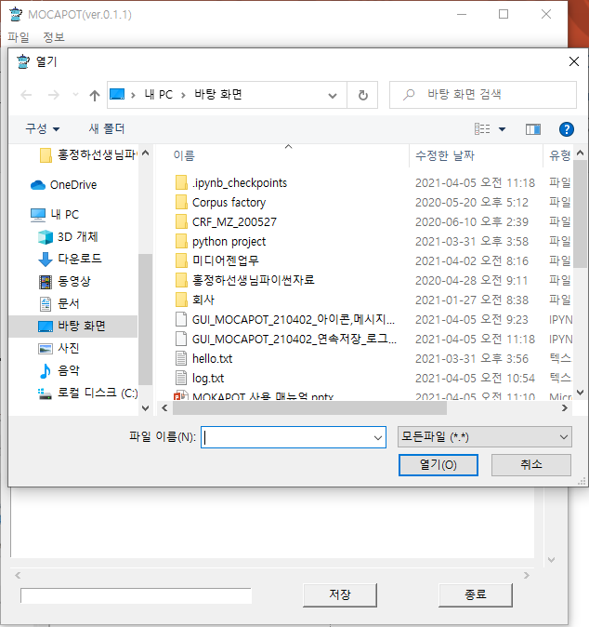
파일 열기
MOKAPOT(ver.0.1.1)은 ‘.txt’파일만 처리 가능
여러 개의 파일을 선택할 시에는 ctrl 누르고 원하는 파일 선택
or

Slide 4
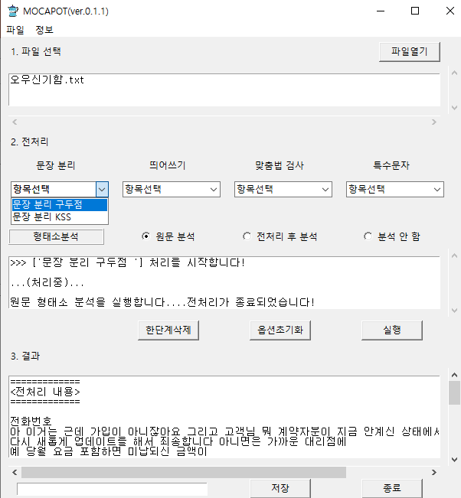
전처리 및 형태소 분석 선택
전처리 과정 중 ‘문장 분리’
이후에 ‘띄어쓰기 삭제’가 오면 안 됨. (띄어쓰기 삭제는 공백문자 전부 제거)
전처리 순서
전처리 항목(콤보 박스)을 선택 함. 사용자가 원하는 대로 조합 가능
1
2
형태소 분석(라디오 버튼) 선택 함.
1
3
선택된 항목들을 확인 한 후, 실행
2
전처리 수정
1
2
3
1
선택된 전처리 모듈 중 바로 전 단계 삭제
2
선택된 전처리 모듈 모두 삭제

Slide 5
모듈별 기능
구분 | 모듈 | 기능
문장 분리 | 문장 분리 구두점 | 문장 내의 구두점(.?!)에 따라 문장 분리 진행
 | 문장 분리 KSS | KSS를 활용하여 문장 분리 진행
띄어쓰기 | 띄어쓰기 제거 | 문장 내의 모든 공백문자 제거
 | 띄어쓰기 정제 | Kospacing을 활용하여 띄어쓰기 정제
맞춤법 검사 | 맞춤법 검사 | Naver의 hanspell을 활용하여 맞춤법 검사 (문장 당 500자 내)
특수문자 | 특수문자 일괄 삭제 | 키보드로 입력 가능한 모든 특수문자 삭제
 | 특수문자 일부 삭제 | 문장 부호(.?!) 삭제
 | 특수문자 전체 독음 변환 | 미리 설정된 목록에 맞춰, 특수문자 전체 독음 변환
 | 특수문자 일부 독음 변환 | 미리 설정된 목록에 맞춰, 특수문자 일부 독음 변환
 | 한자 일괄 독음 변환 | Hanja를 활용하여 한자를 일괄 독음 변환

Slide 6
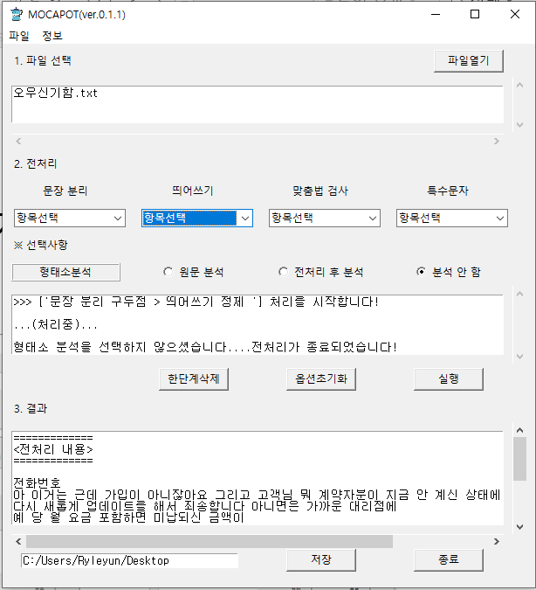
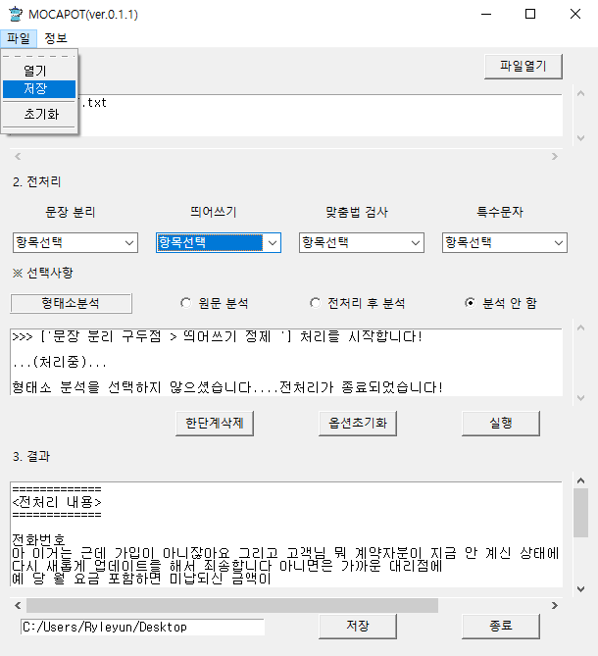
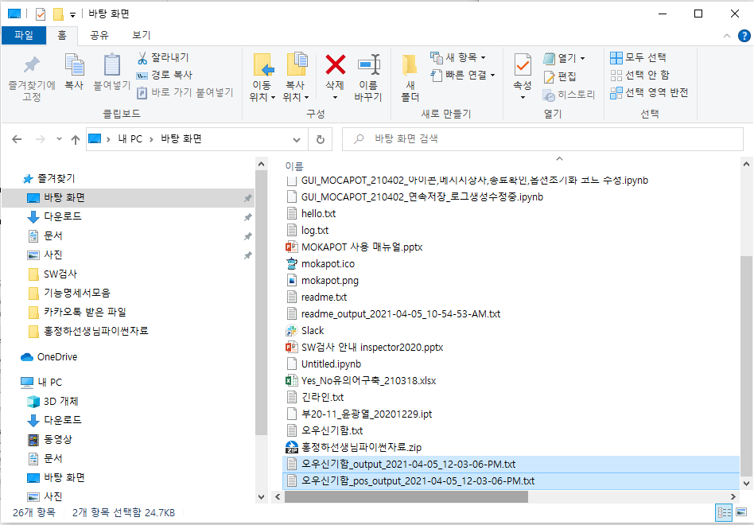
파일 저장
MOKAPOT(ver.0.1.1)은 결과를 ‘.txt’파일로 저장
파일은 프로그램이 있는 디렉토리에 저장되며, ‘원파일 이름+output+저장 시간’의 형태로 저장 됨
or
파일 저장 경로 표시

Slide 7
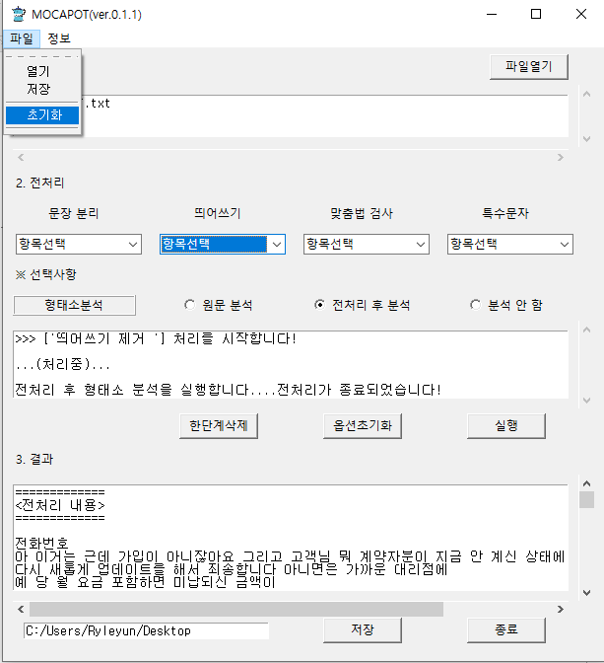
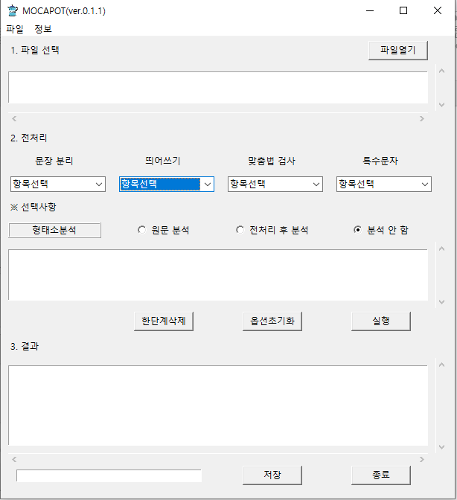
기타 기능 (전체 초기화)
모든 내용 초기화 진행

Slide 8
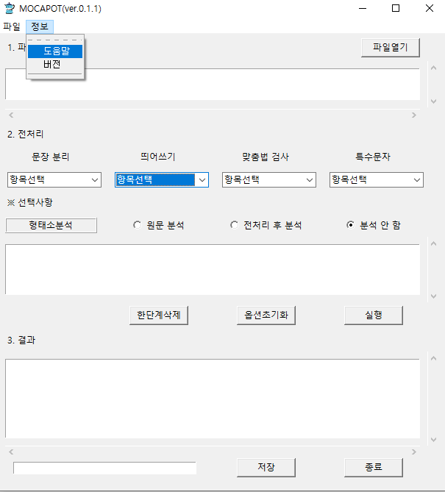
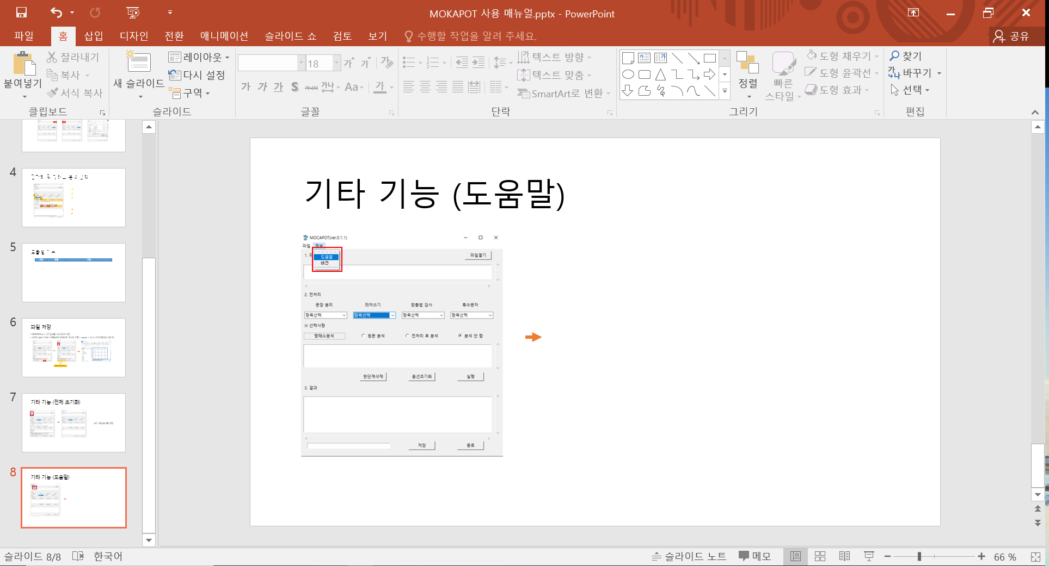
기타 기능 (도움말)
연동된 매뉴얼 파일 열기

Slide 9

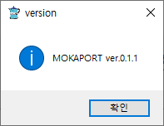
기타 기능 (버전 정보)
버전 정보 확인

Slide 10
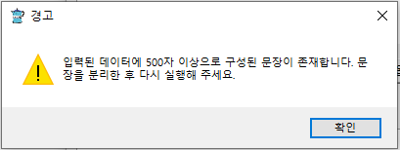
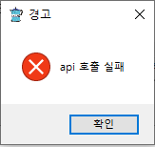
기타 기능 (warning, error 메시지)
맞춤법 검사 실행 시, 입력 문장 길이를 파악한 후 500자(네이버 맞춤법 검사기 기준)를 넘을 때 WARNING 메시지 표출. 메시지를 확인하면 문장 분리(수동, 모듈) 진행 필요.
맞춤법 검사 실행 시, 인터넷 연결이 되지 않았을 때 ERROR 메시지 표출. 맞춤법 검사 진행을 위해 인터넷 연결 재확인 필요.

